Slide 1
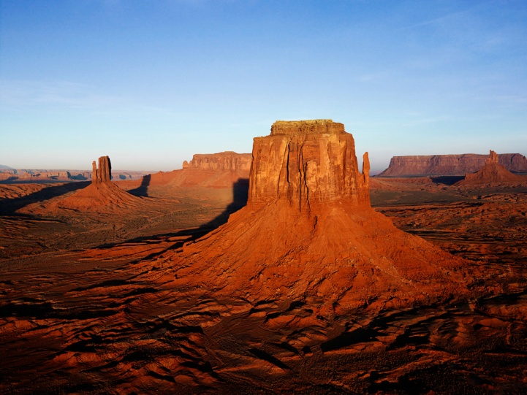
Смеясь, он дерзко презирал
Земли чужой язык и нравы.
М.Ю.Лермонтов.

Slide 2
Обособление
способ выделения и уточнения высказывания
Облака, подобные низкому дыму, быстро летели по небу.

Slide 3
Обстоятельство.
Второстепенный член предложения, обозначающий признак действия или другого признака.
Обстоятельства поясняют сказуемое или другие члены предложения

Slide 4
Способ выражения обстоятельства
Наречие
Деепричастие
Деепричастный оборот
Существительное в косвенном падеже
Существительное с предлогом
Он плохо спал последнее время
Вскоре он, распрощавшись, ушел к себе.
Приняв из моих рук кружку чая, пастух сделал глоток.
При сильной засухе (при каком условии?) урожай может погибнуть
Вопреки предсказанию моего путника, погода прояснилась и обещала нам тихое утро

Slide 5
Обособляются Не обособляются
Обстоятельства,
-выраженные одиночными деепричастиями
Паровоз, пыхтя, втаскивал на запасной путь второй эшелон;
-деепричастными оборотами
Наевшись мяса до отвала, Пушок отошел и стал облизывать свои лапы;
-существительными с предлогом несмотря на
В домах, несмотря на ранний час, горели лампы
существительными с производными предлогами вопреки, благодаря и т.д.
Благодаря заботе и помощи друзей, Иван быстро поправлялся.
Обстоятельства, превратившиеся в:
- наречие образа действия
Чьи-то глаза смотрели не мигая (не мигая = пристально)
- во фразеологизмы
Мы слушали рассказ о подвиге разведчика затаив дыхание

Slide 6
Подъезжая к лесу, выскочил
заяц.
Прыгая с ветку на ветку, мы наконец поймали белку.

